Slide 1
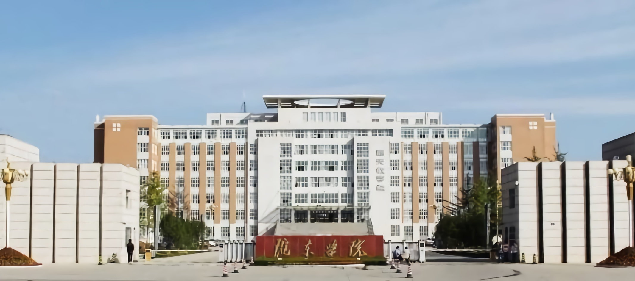




基于STM32环境下的
驾校管理系统设计与实现
班级：2016级物联网工程
学号：2016631124
学生：王富国
指导老师：李芳芳

Slide 2
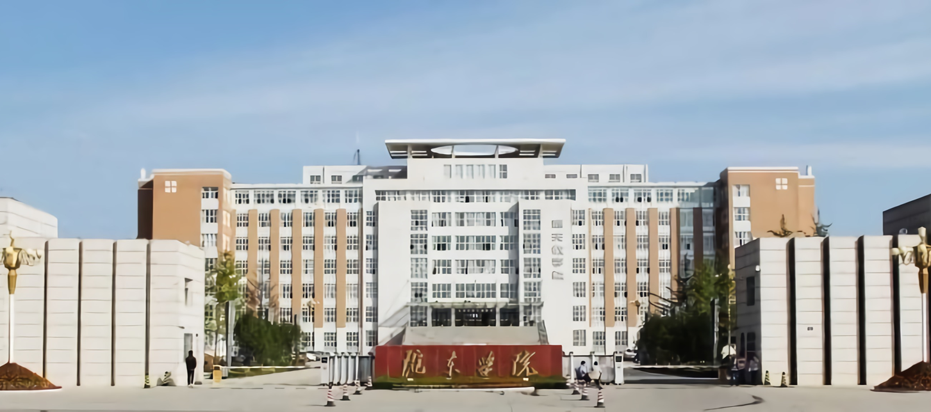
目 录
CONTENTS
1
选题来源与背景
4
遇到的问题与难点
2
具体实现方法与研究思路
5
总结与回顾
3
系统效果展示

Slide 3

选题来源与背景

Slide 4
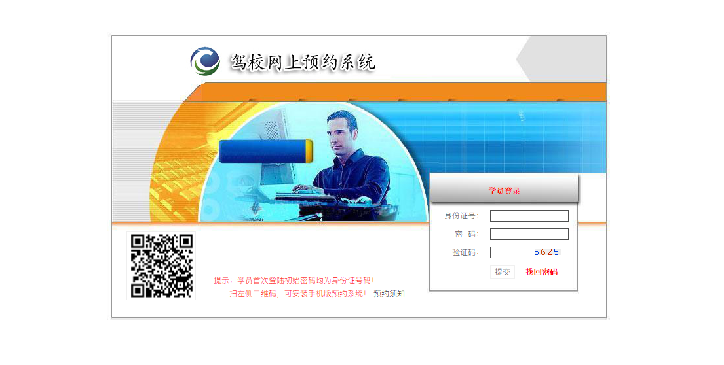
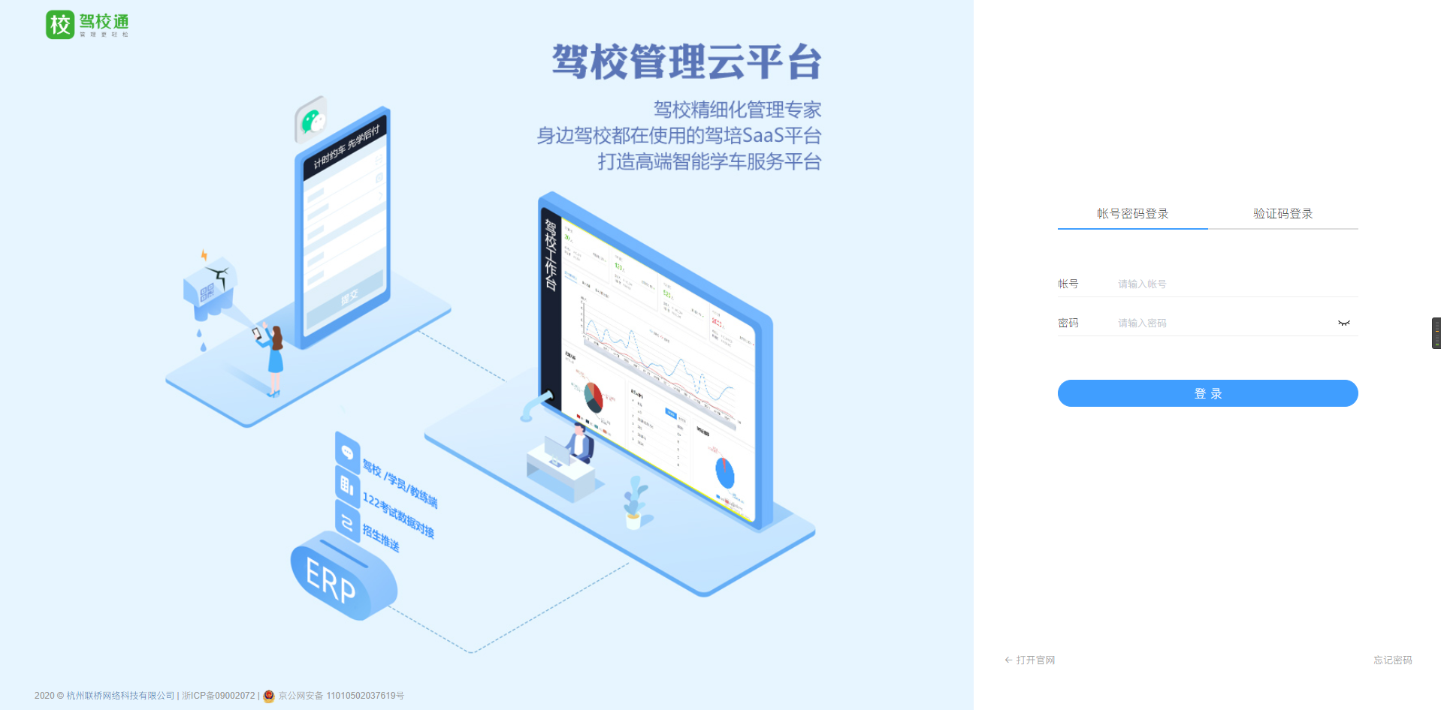
目前现状
软件现状
硬件现状
都是纯粹的Web端应用程序，B/S架构，例如驾校中国。
驾校数据监控系统，例如安徽展瑞信息科技的《一种基于物联网的驾校综合监控管理系统》
原始JSP服务端页面技术，服务器压力大，页面加载缓慢，维护成本高，
驾校智能识别系统，例如苏州木兰电子科技的《驾校智能识别系统驾校考试管理有源电子标签》

Slide 5
具体实现方法与研究思路

Slide 6
实现方法
4
3
2
1
前端页面对接接口
1.前端项目脚手架创建
2.响应式单页面程序开发
3.数据服务对接
硬件程序实现
服务器程序
1.以RC522为例实现数据读取
2.通过网络模块向服务器发送HTTP请求
3.HTTP请求行中拼接参数
1.搭建服务器环境
2.提供数据访问接口
3.实现业务逻辑
数据建模
1.建立数据库模型
2.创建数据库结构
3.编写设计流程

Slide 7
系统效果演示

Slide 8
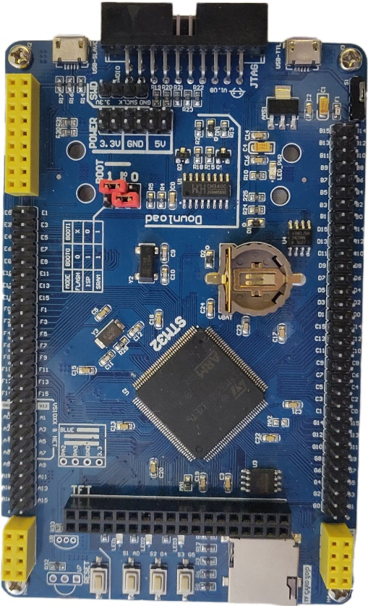
电源区
下载及供电接口
电源开关
BOOT端口
STM32核心MCU
ESP8266直插引脚
板载LED
板载按键
RESET按键

Slide 9
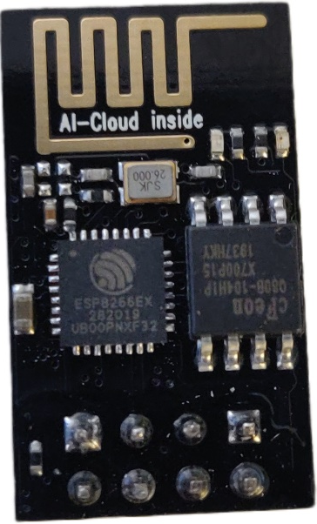
天线
ESP8266核心MCU
引脚

Slide 10
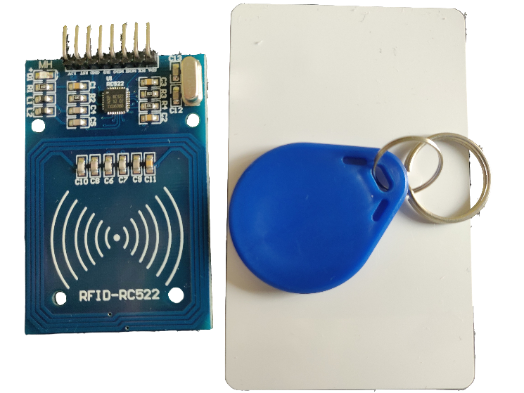
S50异形卡
引脚排针
感应区
IC白卡

Slide 11
遇到的问题及难点

Slide 12

MFRC522与STM32的连接
sprintf函数导致程序假死
STM32跨域访问服务器

Slide 13
总结与回顾

Slide 14
我觉得毕业设计就是对我们即将走出校门的一次大考验，这应该是我目前自己独立做的第一个比较大的项目，涉及到的内容比较广泛，也是非常考验我自己的能力，真的是从中学习到了很多很多。
在完成系统开发以及论文写作的过程中，我也越来越认识到自己知识以及经验的缺乏程度，虽然我尽可能的通过查资料，上网爬博客，竭尽所能用自己目前所学到知识来完成毕业设计，但是仍然有很多不足，系统功能并不完备，有待改进。
请各位老师批评指正，让我在今后的学习中能够少走点弯路。

Slide 15

感谢各位老师批评指正
Thank You !
日期：2020.4.25
答辩人：王富国

